Slide 1
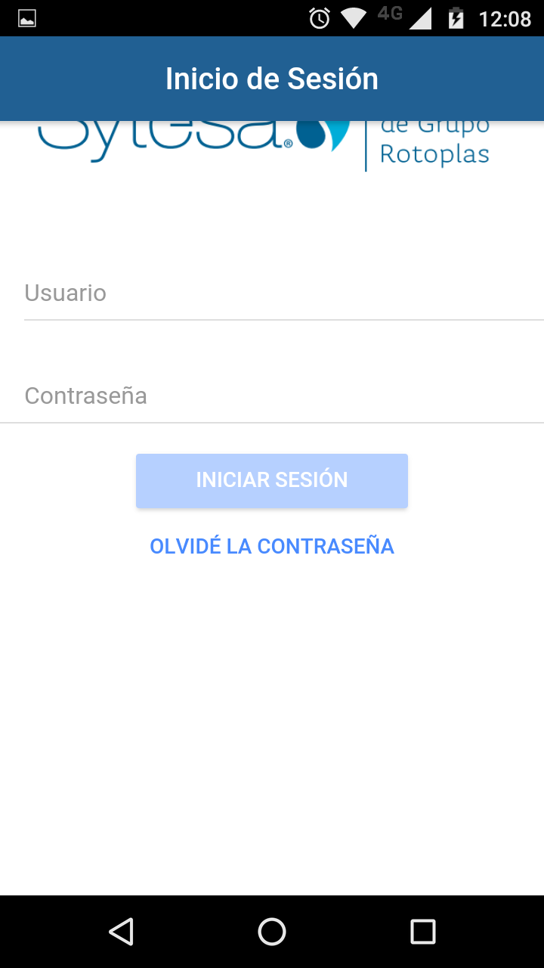
Ingresar
Olvidé mi contraseña

Slide 2
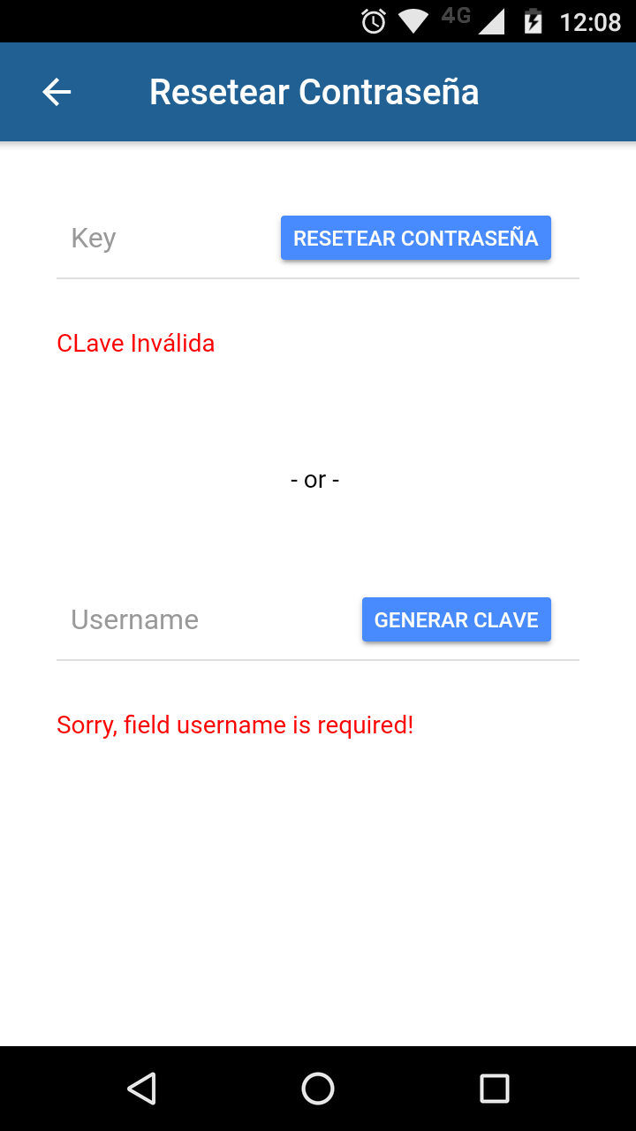
Olvidé mi contraseña
Si ya ha recibido por correo electrónico el código
de seguridad, ingrese el código y su nombre de
Usuario. Ejemplo:
Código:
098767
Cambiar contraseña
Usuario:
jperez
En caso de no tener o no recordar el código, puede
Generarlo nuevamente aquí:
Usuario:
jperez
Generar código

Slide 3
Olvidé mi contraseña
Nueva contraseña
Repetir nueva contraseña
Continuar

Slide 4
Olvidé mi contraseña
Su contraseña se ha cambiado con éxito!
Continuar

Slide 6
Envía el mail y genera el código de seguridad
POST /api/forgotpassword
Payload:
{
"usuarioapp__c": jdacev",
"correoelectronicoc__c": jdacev@grupoassa.com
}
Verifica el código de seguridad que fue enviado por correo
POST /api/verifysecuritycode
Payload:
{
"usuarioapp__c" : "jdacev",
"codigoseguridad__c" : "694411"
}
Modifica la contraseña por la nueva
PUT /api/updatepassword
Payload:
{
"usuarioapp__c" : "jdacev",
"contrasenaapp__c" : "abcd1234“
}

